Slide 1

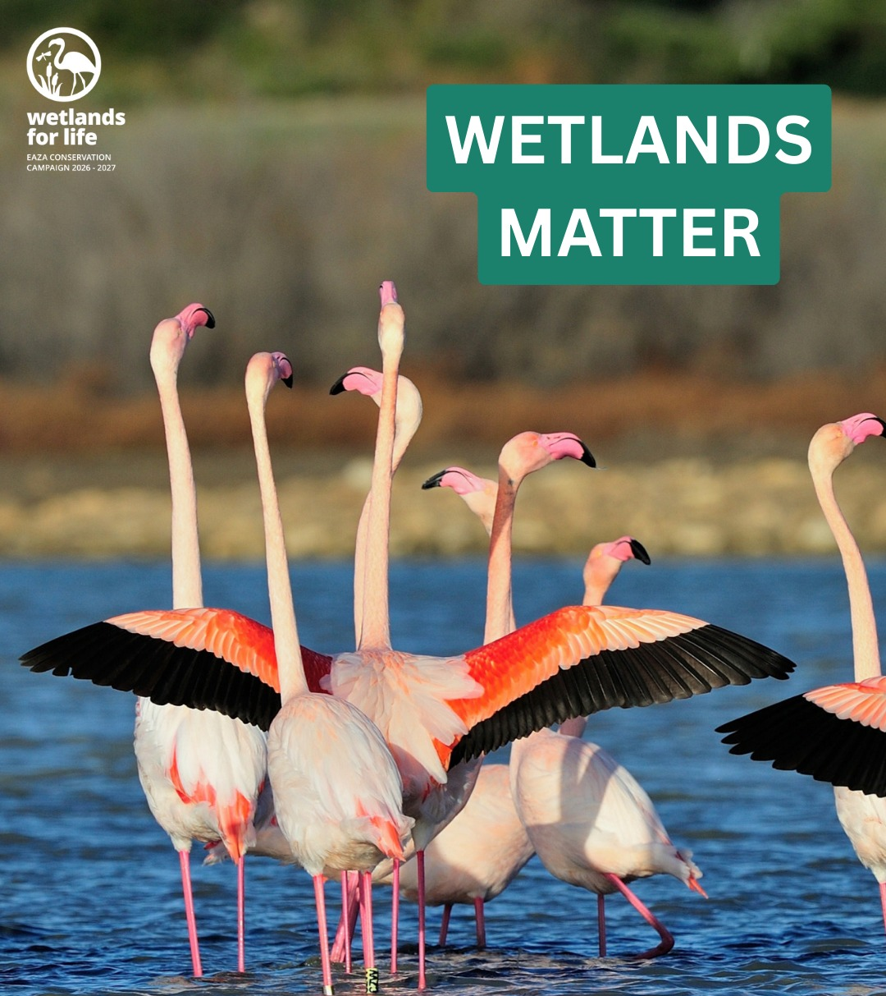



Osijek Zoo and Kopački Rit Nature Park Public Institution in the EAZA "Wetlands for Life" Campaign (2026–2027)
Tatjana Elez, prof.
educator in Osijek ZOO

Slide 2
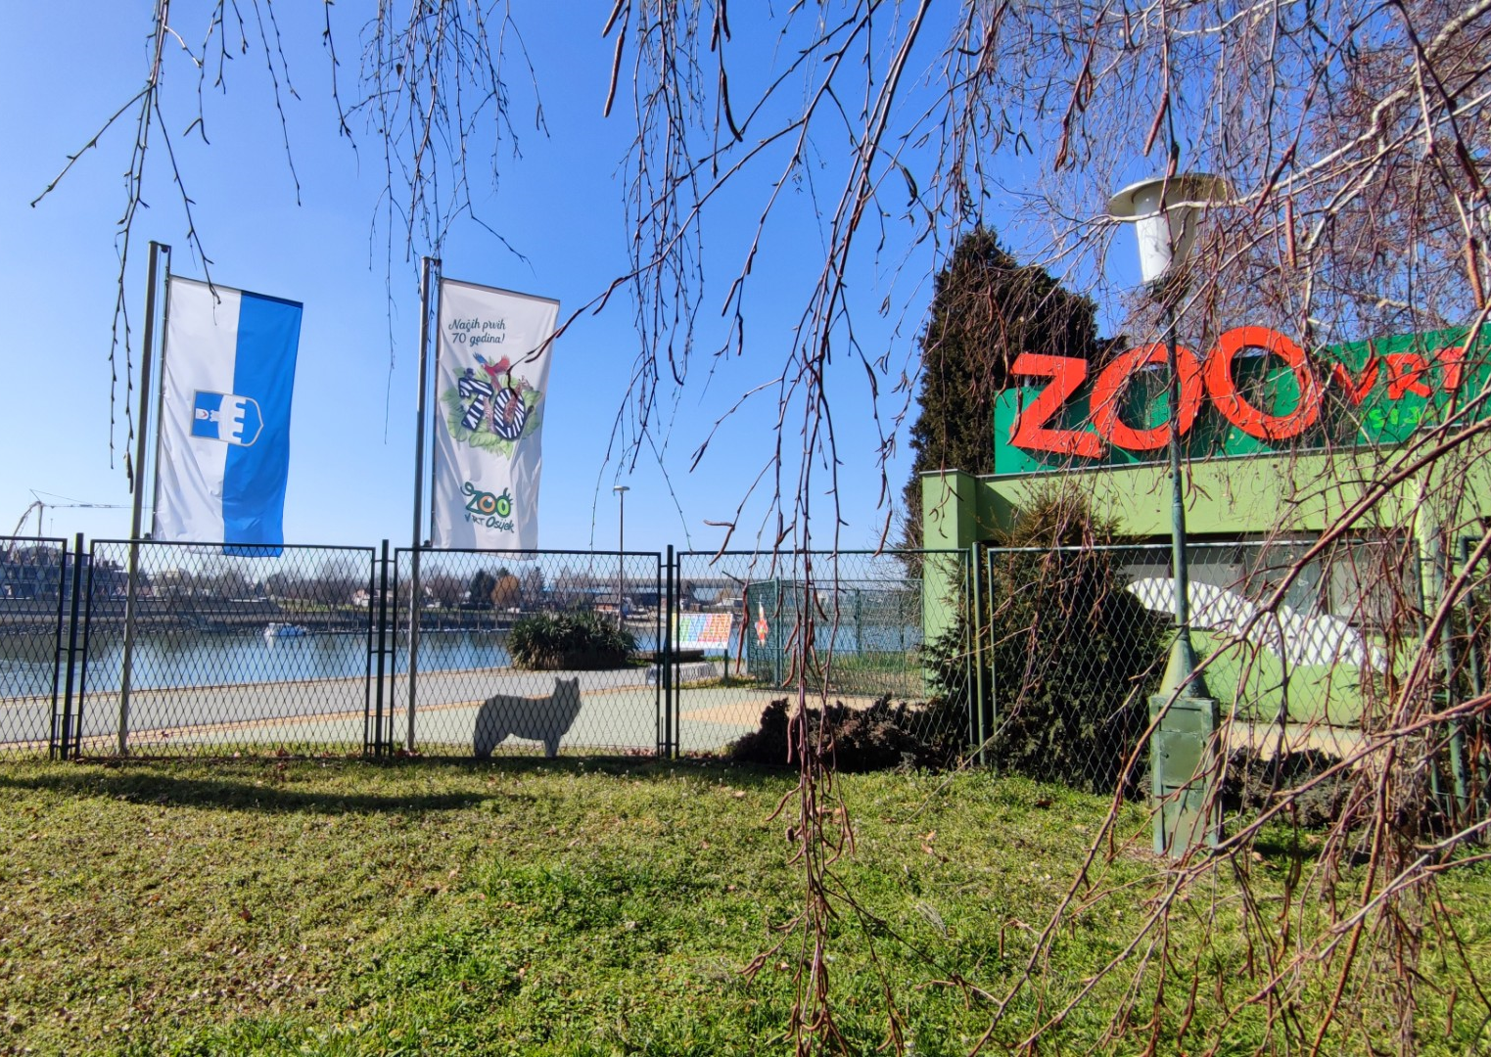


Osijek Zoo is a full member of EAZA, the world's largest regional organization of zoos and aquariums, comprising over 400 members across Europe, Western Asia, and beyond.
We share the philosophy that zoos and aquariums can and should serve as vital centers for species conservation, and that we can make the greatest possible contribution by working together as a network.
Notes:
ZOO vrt Osijek je punopravni član najveće svjetske regionalne organizacije zooloških vrtova i akvarija EAZA,
s više od 400 članova u Europi, zapadnoj Aziji i šire.Zajednička nam je filozofija da zoološki vrtovi i akvariji mogu i trebaju biti važna središta očuvanja životinjskih vrsta te da svi možemo dati najveći mogući doprinos zajedničkim radom kao mreža.

Slide 3
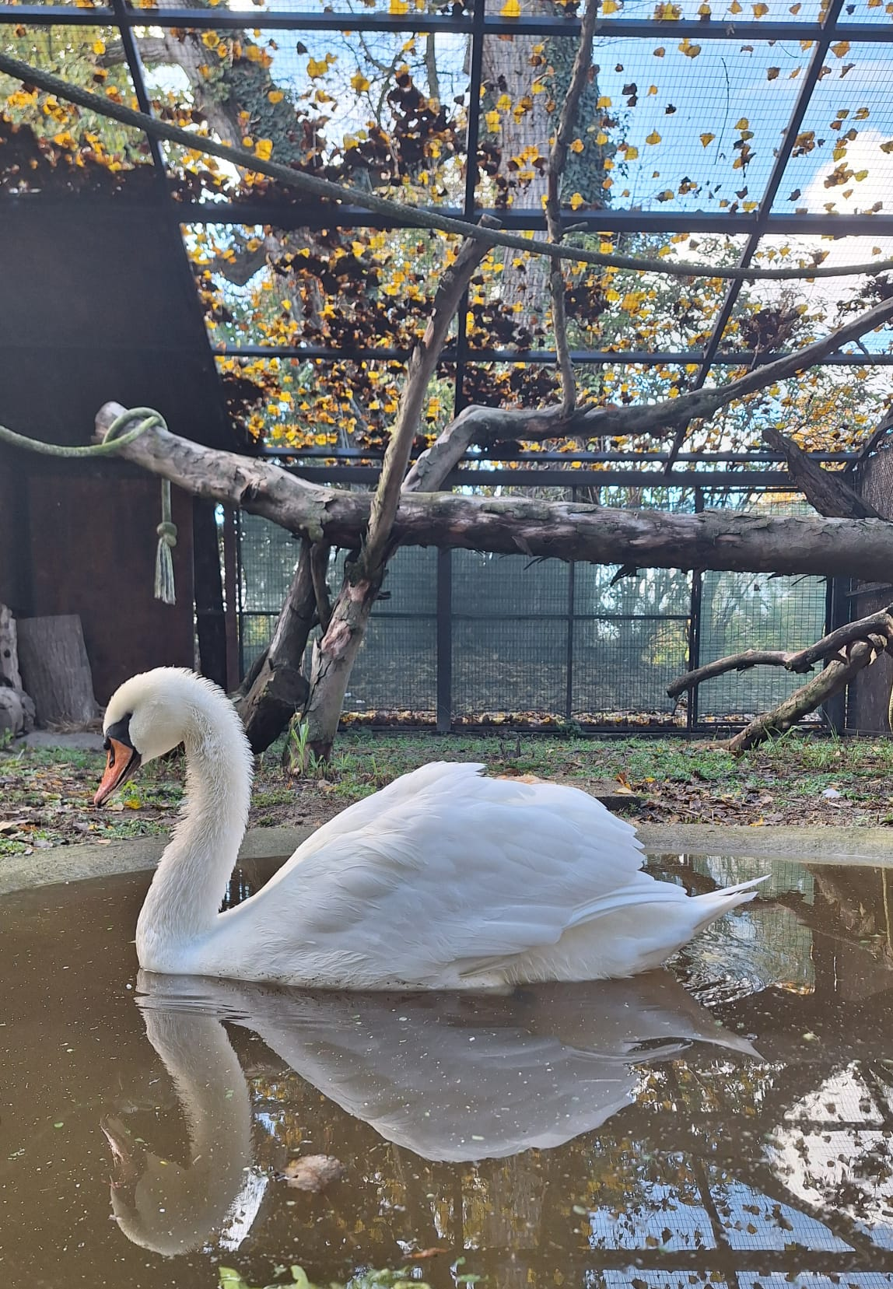



EAZA aims to influence citizens and their political representatives to foster an understanding of and engagement in nature conservation.
As an EAZA member, Osijek Zoo forms partnerships with organizations—both large and small—to help build support for effective environmental protection efforts.
Notes:
Cilj EAZA-e je djelovati na građane i njihove političke predstavnike kako bi razumjeli i uključili se u očuvanje prirode.Kao član EAZA-e, ZOO Osijek sklapa partnerstva s organizacijama, velikim i malim, kako bi pomogli u izgradnji podrške za učinkovito djelovanje u zaštiti okoliša.

Slide 4
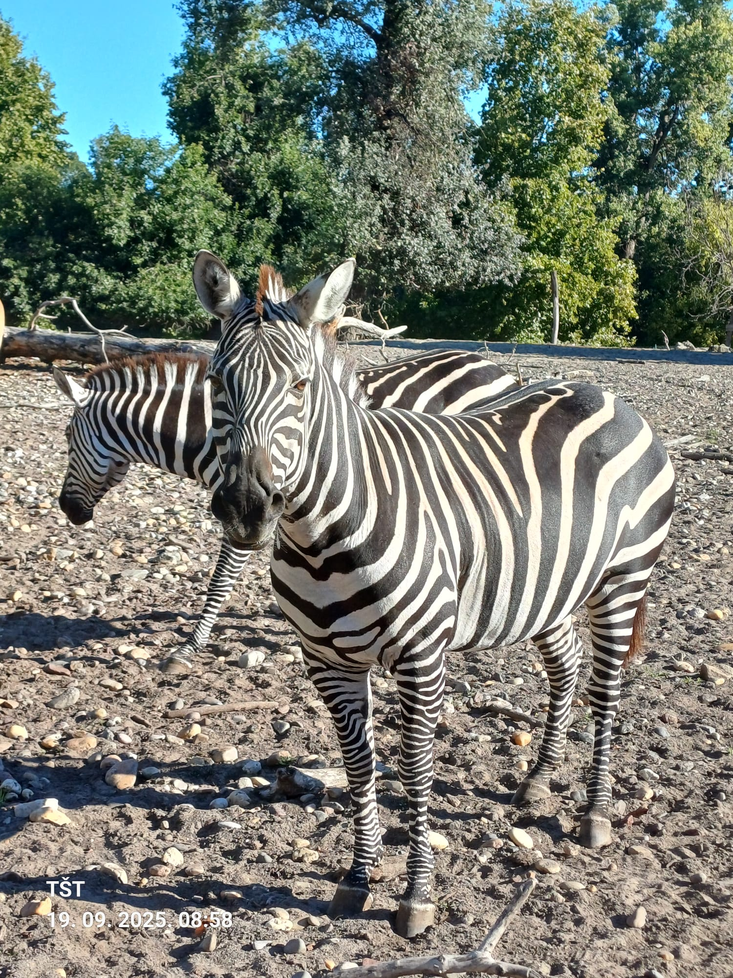


For a quarter of a century, EAZA has been running joint campaigns to raise awareness and channel funds toward addressing major nature conservation challenges.
Led by a team of EAZA members, each campaign is designed to empower members and their communities to get involved.
These campaigns enable members to make a real and tangible difference in biodiversity conservation, both in remote corners of the globe and within native ecosystems.
Therefore, every campaign is an opportunity for change!
Notes:
EAZA već četvrt stoljeća provodi zajedničke kampanje za podizanje svijesti i usmjeravanje sredstava prema rješavanju glavnih izazova očuvanja prirode. Predvođena timom članova EAZA-e, svaka kampanja osmišljena je kako bi osnažila članove i njihove zajednice da se uključe. Kampanje omogućuju članicama napraviti stvarnu i opipljivu razliku u zaštiti bioraznolikosti, kako u udaljenim kutovima svijeta tako i u autohtonim ekosustavima.Stoga je svaka kampanja prilika za promjenu!

Slide 5

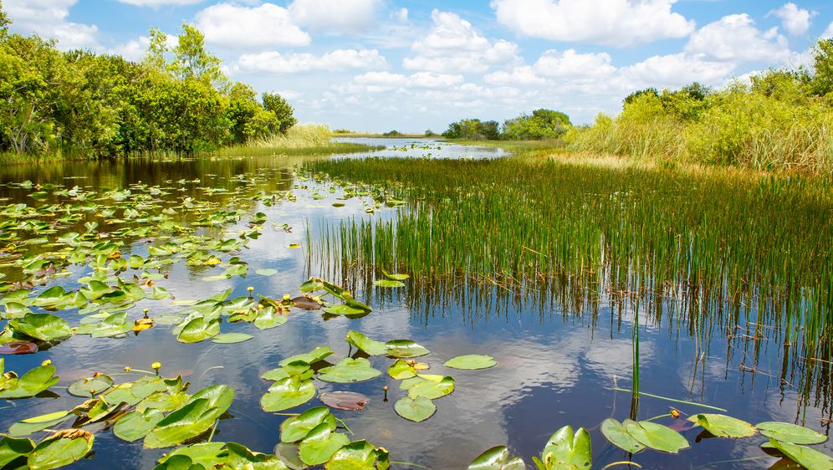


This year, the campaign theme is "Wetlands for Life."
Wetlands are the most threatened ecosystems in the world, yet they provide us with drinking water and are crucial for maintaining biodiversity, climate change resilience, and human livelihoods.
The mission of this campaign is to harness the expertise, experience, reach, and passion of the EAZA community to raise funds, educate, empower, and inspire action for the protection, restoration, and creation of wetlands and their biodiversity.
Notes:
Ove godine tema kampanje je „Močvare za život”. Močvare su najugroženiji ekosustavi na svijetu, ali osiguravaju nam pitku vodu i ključne su za održavanje bioraznolikosti, otpornosti na klimatske promjene i ljudskih sredstava za život. Misija ove kampanje je iskoristiti stručnost, iskustvo, doseg i strast EAZA zajednice za prikupljanje sredstava, edukaciju, osnaživanje i inspiriranje akcija za zaštitu, obnovu i stvaranje močvara sa svom njihovom bioraznolikošću.

Slide 6
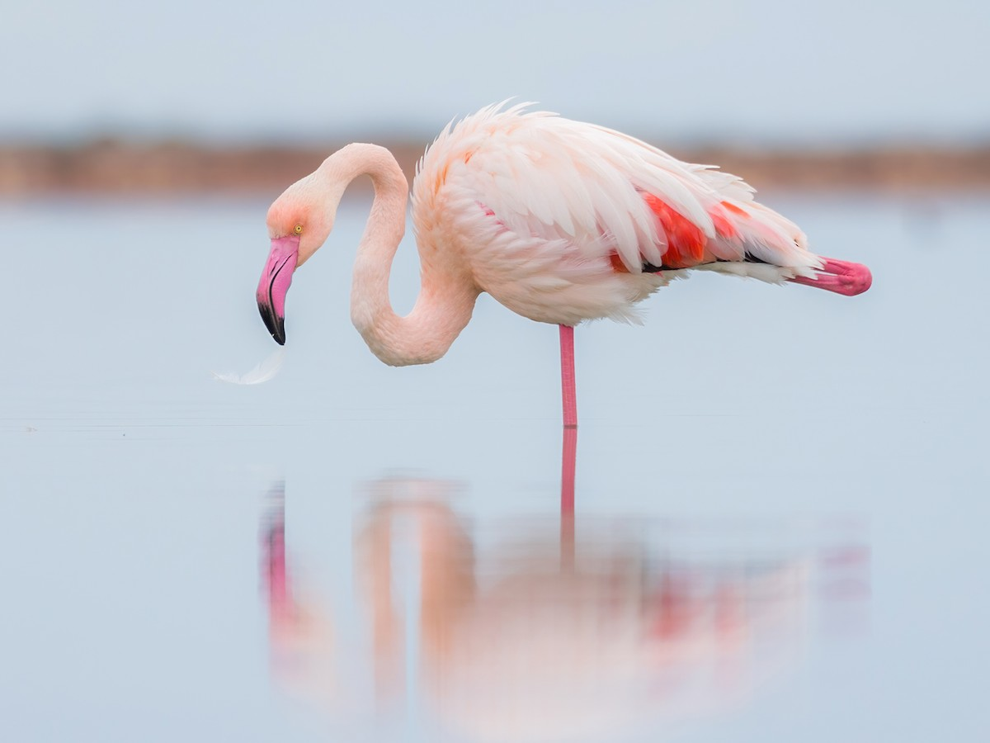


Flamingos are the key ambassadors for wetland conservation during the "Wetlands for Life" campaign.
They are present in approximately two-thirds of EAZA member institutions and embody the beauty and fragility of wetlands.
However, the campaign also offers an excellent opportunity to highlight the diversity of wetland species—ranging from insects to pachyderms—thereby showcasing ecological richness to support conservation messaging and activities.
Notes:
Plamenci su glavni ambasadori očuvanja močvara tijekom kampanje „Močvare za život”. Prisutni su u otprilike dvije trećine institucija članica EAZA-e i predstavljaju ljepotu i krhkost močvara.
Međutim, kampanja je izvrsna prilika za isticanje raznolikosti močvarnih vrsta, od kukaca do debelokožaca prikazujući ekološko bogatstvo za poruke i aktivnosti očuvanja.

Slide 7
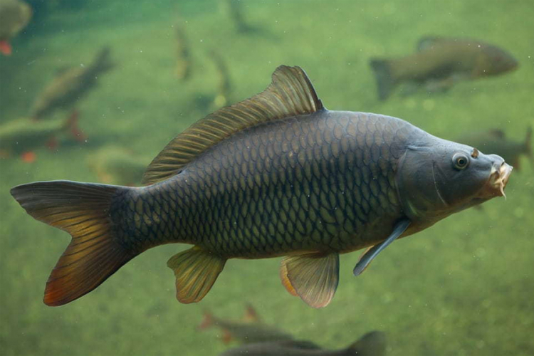
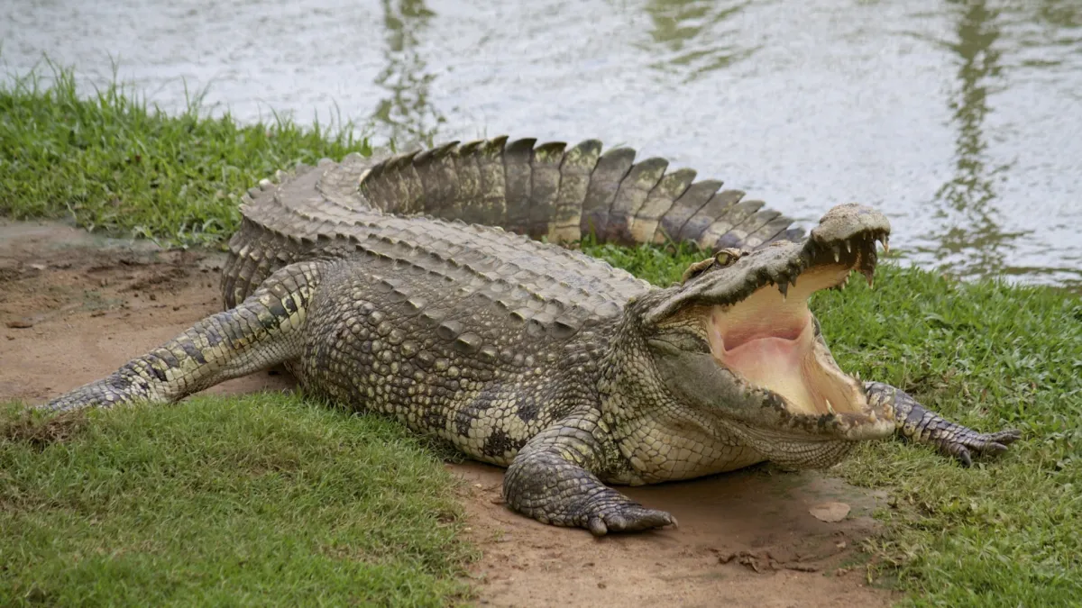
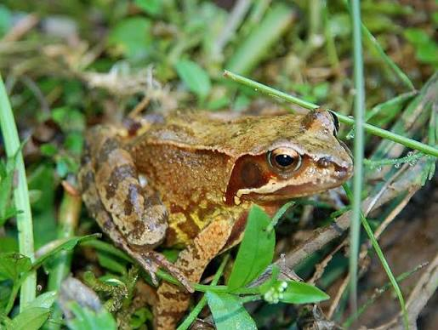
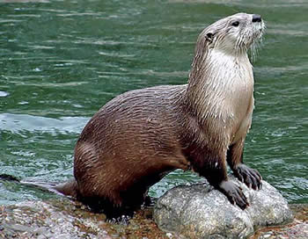
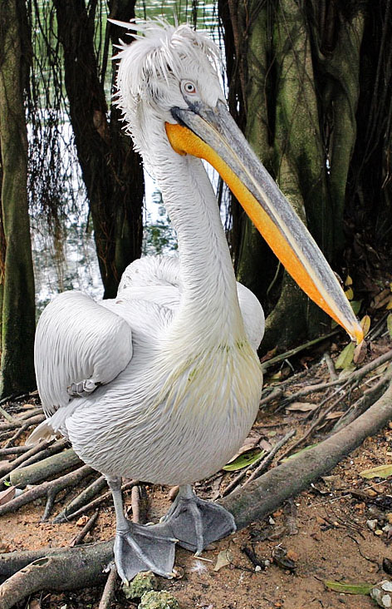
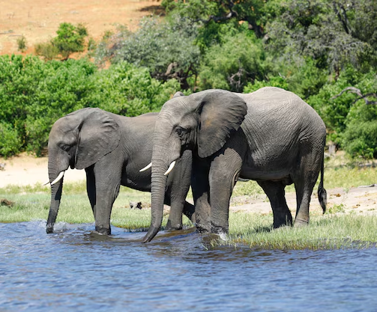
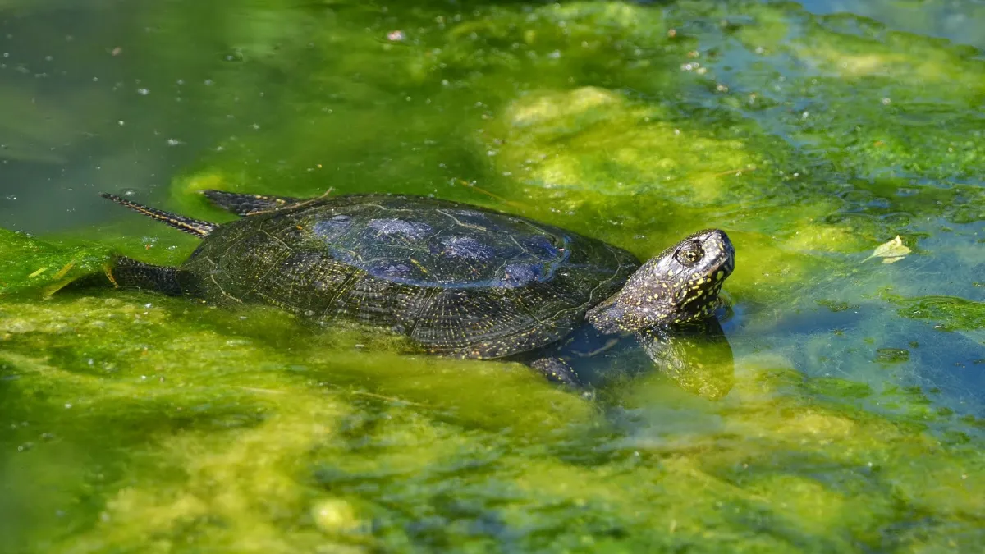

In addition to flamingos, wetland species commonly seen at EAZA member institutions include fish, frogs, crocodiles, turtles, otters, pelicans and even elephants!
Notes:
Osim plamenca, močvarne vrste koje se često viđaju u institucijama članicama EAZA-e uključuju ribe, žabe, krokodile, kornjače, vidre, pelikane, pa čak i slonove!

Slide 8

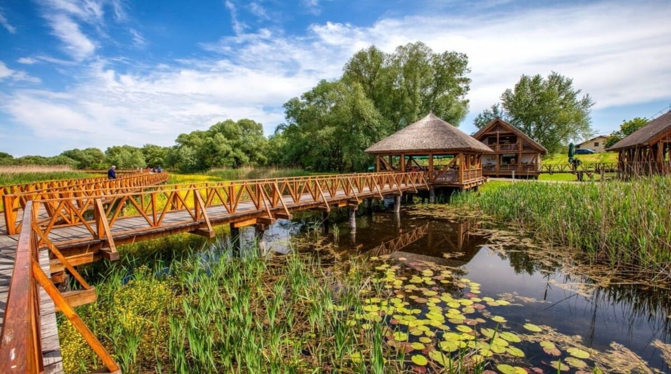


Osijek Zoo has decided to participate in this campaign alongside its long-standing partner, the Kopački Rit Nature Park Public Institution, which represents a beautiful mosaic of lakes, channels, ponds, ridges, floodplain forests, reed beds, and wet meadows.
Kopački Rit is one of the best-preserved floodplain areas in Europe, with the Special Zoological Reserve being the most valuable part of the Park.
The area is also characterized by immense biodiversity; the entire wetland is renowned as a habitat for numerous waterfowl, a population of red deer, and—most notably—the white-tailed eagle, the symbol of the Park.
Consequently, it is the ideal partner for a campaign of this kind.
Notes:
ZOO Osijek je odlučio sudjelovati u ovoj kampanji sa svojim dugogodišnjim partnerom JU PP Kopački rit, koji predstavlja prelijepi mozaik jezera, kanala, bara i greda, poplavnih šuma, trščaka i vlažnih livada.Kopački rit jedno je od najbolje očuvanih poplavnih područja u Europi, a Posebni zoološki rezervat najvrjedniji je dio Parka. Područje Kopačkoga rita karakterizira i velika biološka raznolikost. Cijeli je Rit nadaleko poznat kao stanište brojnim pticama močvaricama, populaciji običnoga jelena te osobito orla štekavca, koji je simbol Parka.Samim tim najbolji je partner za ovakvu kampanju.

Slide 9
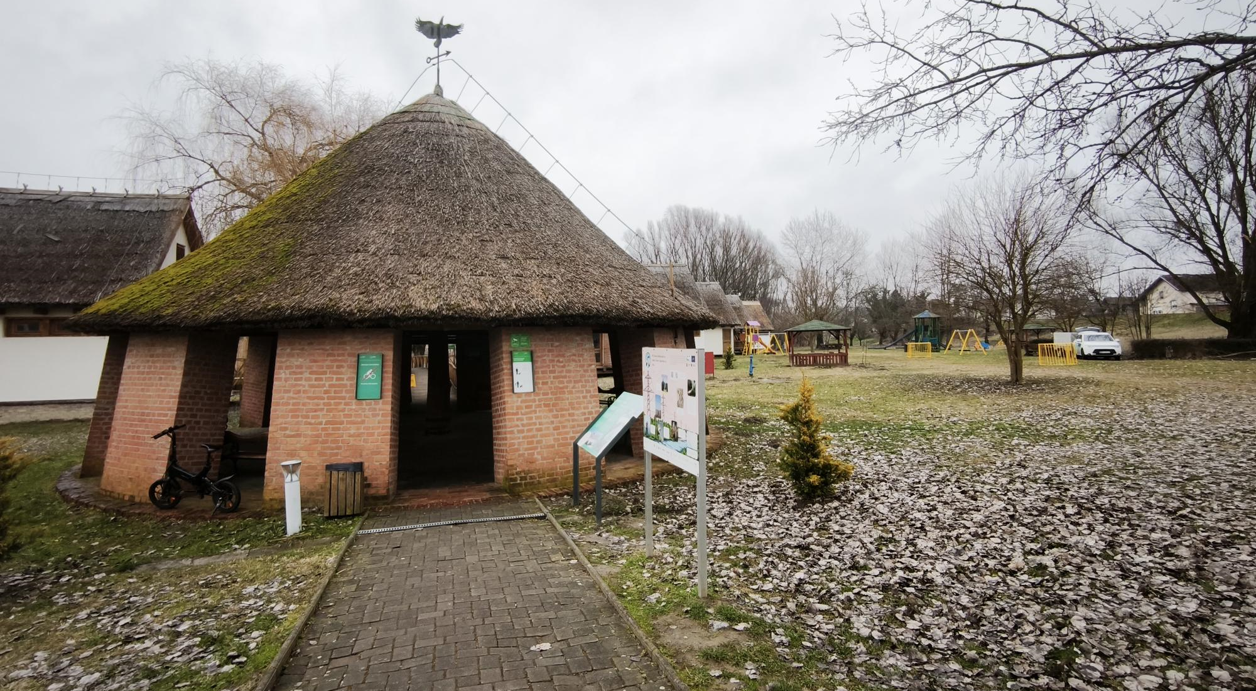
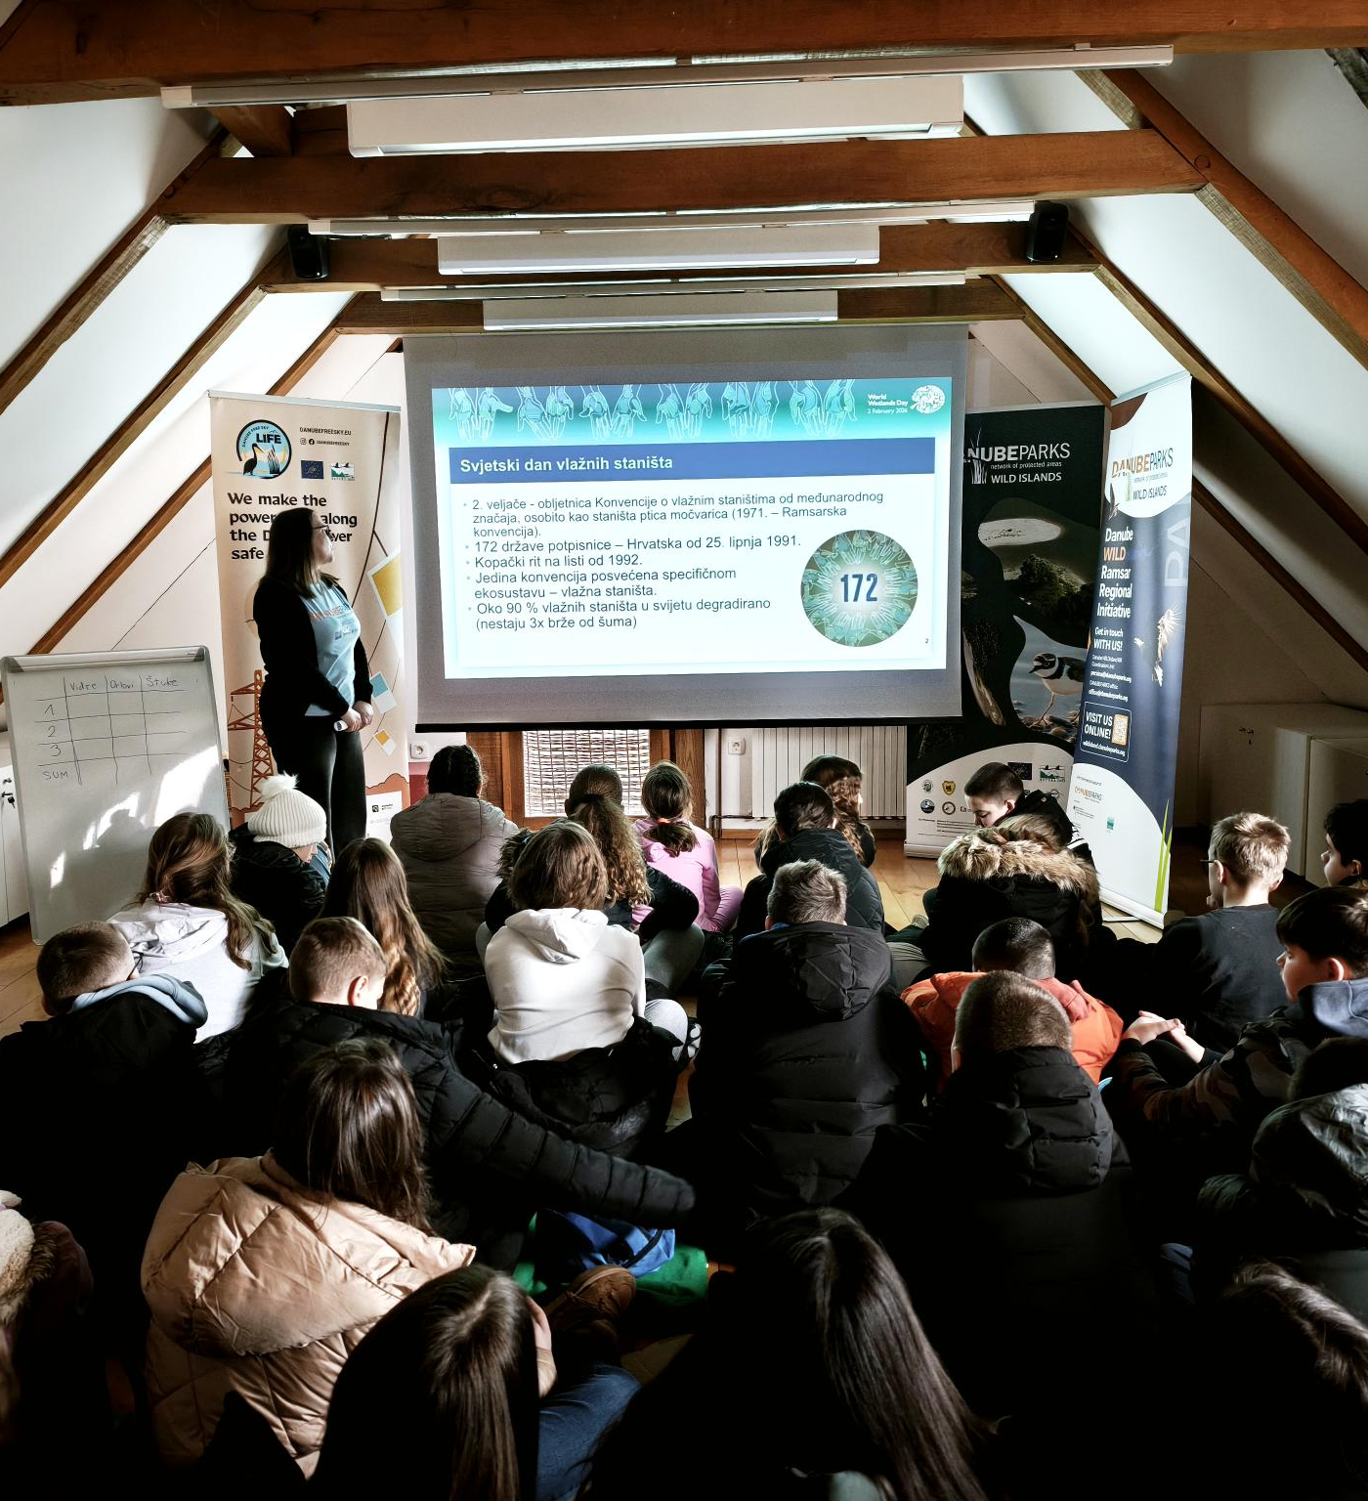
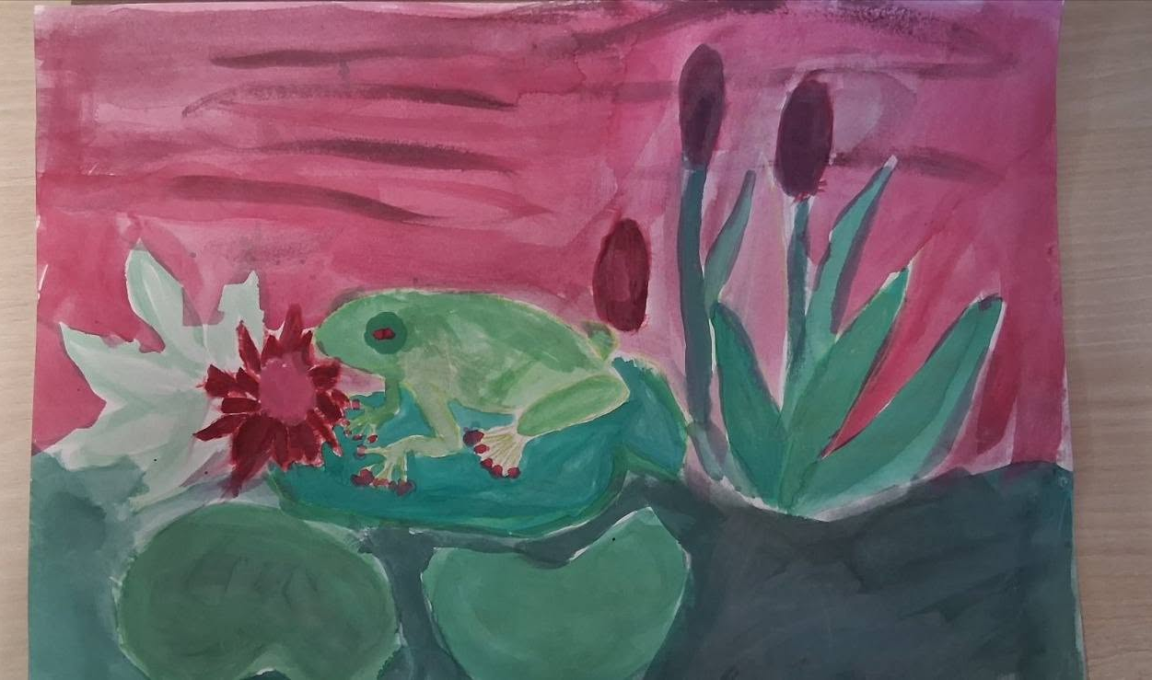
Earlier this year, we marked World Wetlands Day together in Kopački rit Nature park Public Institution.
Notes:
Početkom ove godine zajednički smo obilježili Svjetski dan vlažnih staništa u Parku prirode Kopački rit.

Slide 10
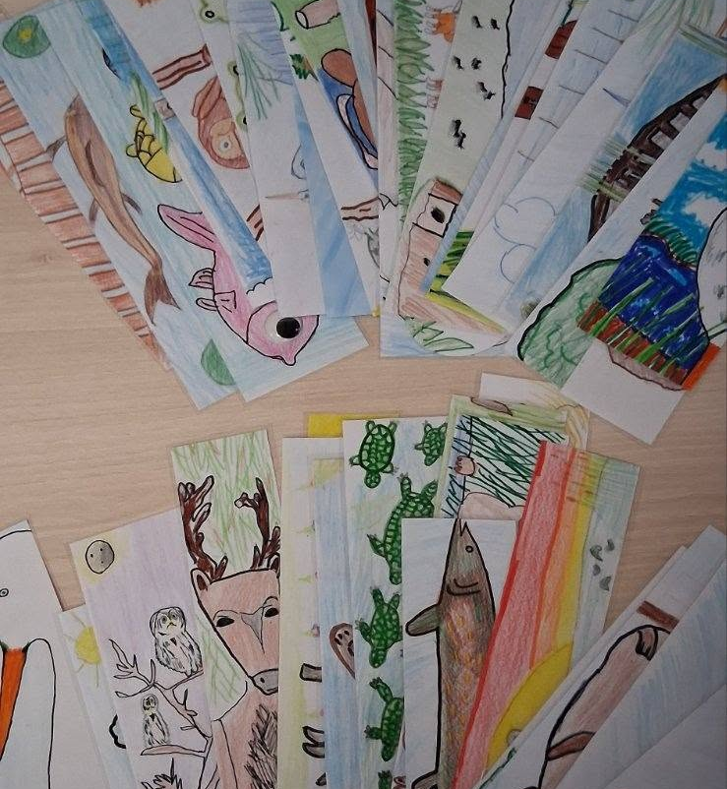
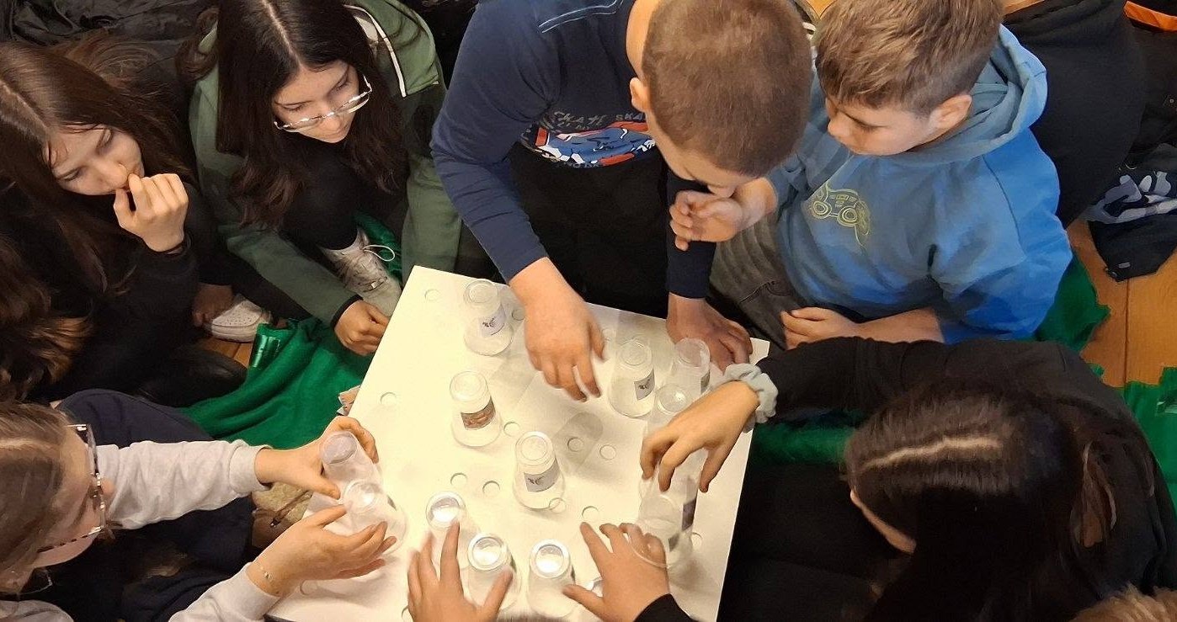
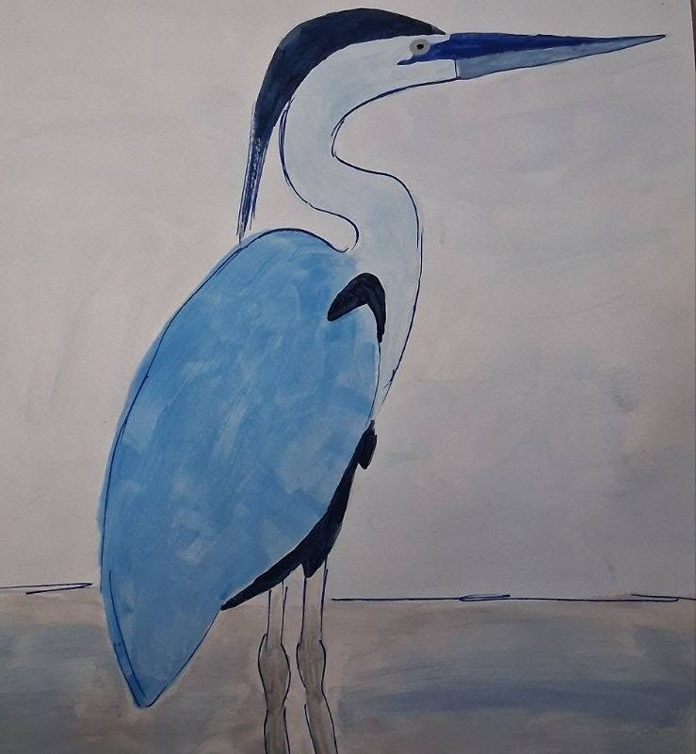
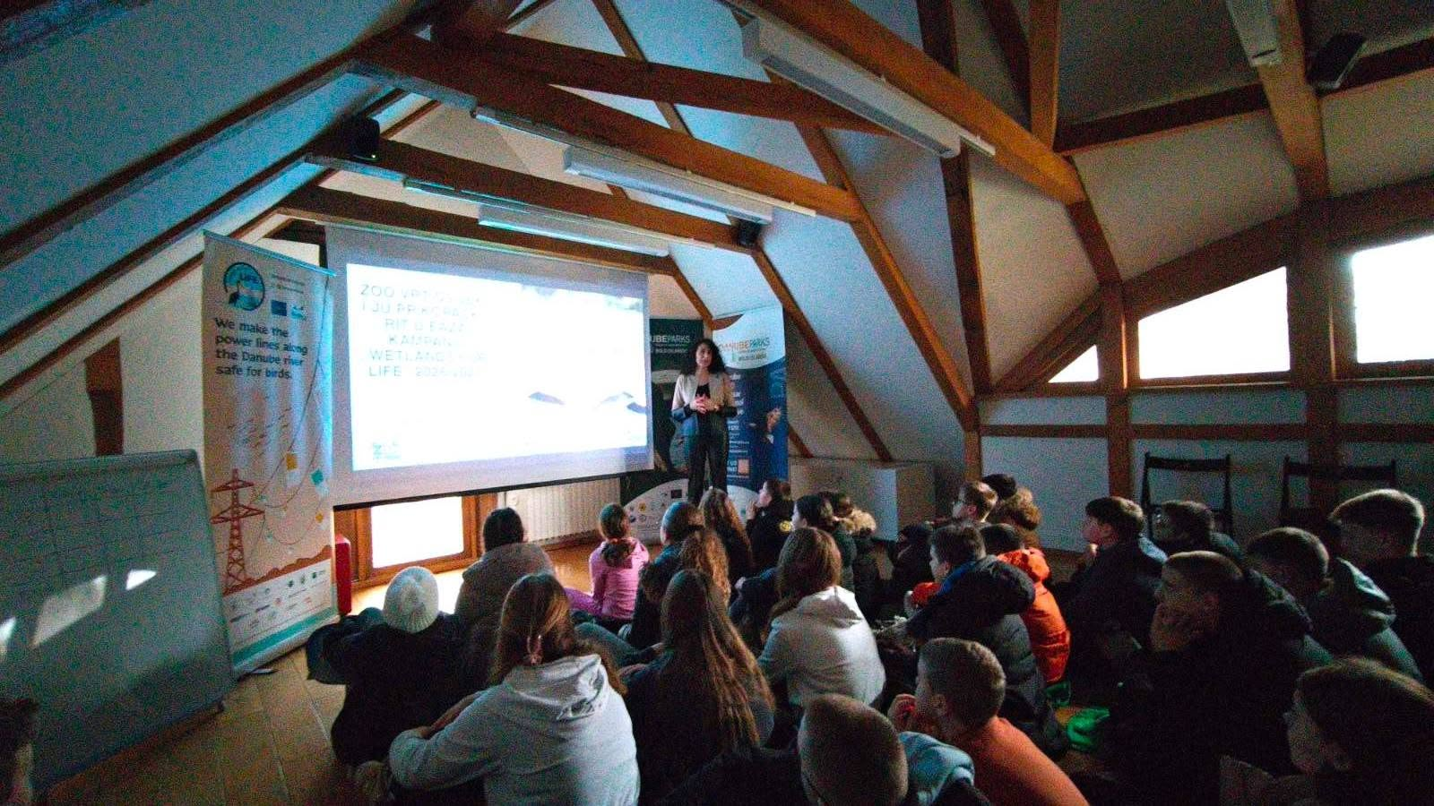
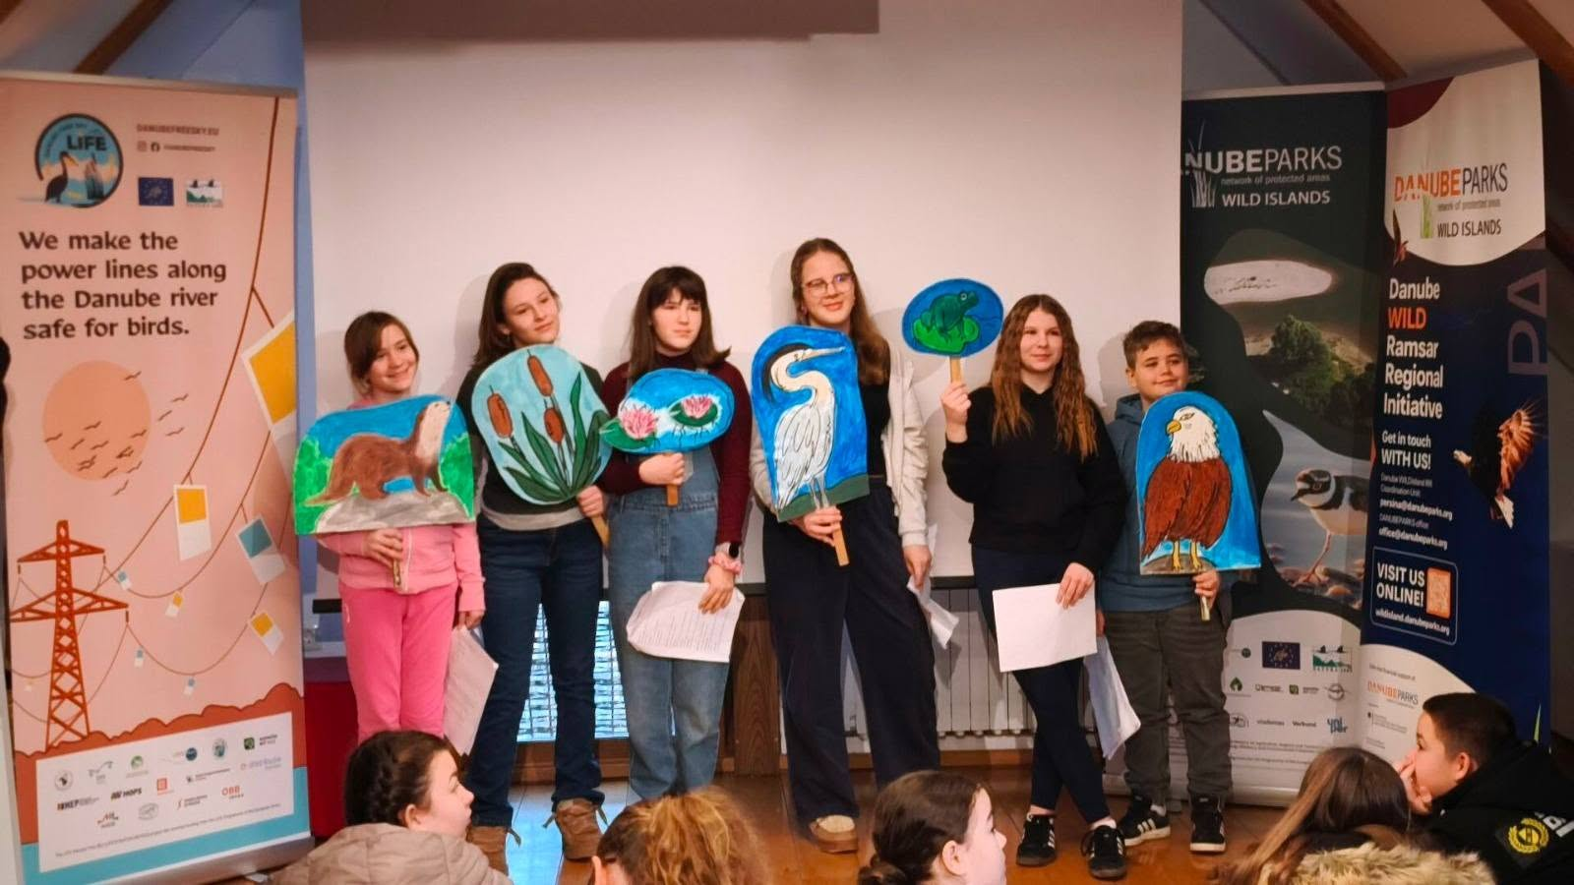
On that occasion, EAZA’s “Wetlands for Life” campaign was also presented to students from Bilje Elementary School.
Notes:
Tom je prigodom učenicima OŠ Bilje predstavljena i EAZA-ina kampanja „Wetlands for life”.

Slide 11
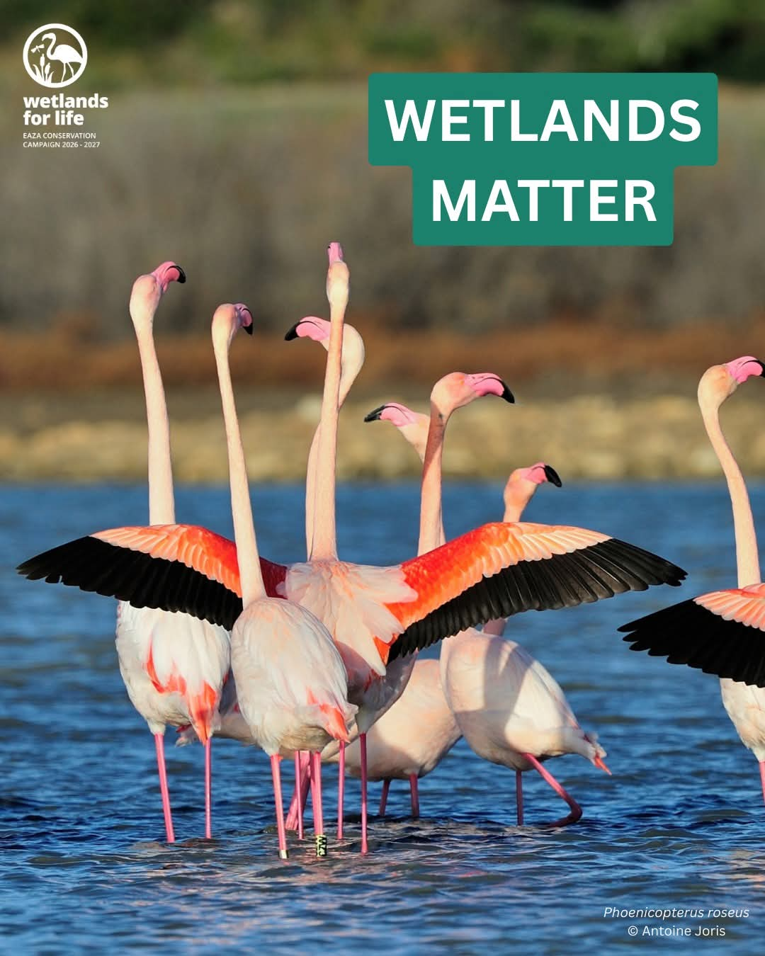
During the campaign, EAZA members
(and non-EAZA members) are invited to work together to save wetland species as follows:
1. Fundraising for pre-selected projects dealing with threats to wetlands in regions where flamingos, the campaign's ambassador species, occur.
Notes:
Tijekom kampanje, članovi EAZA-e (i oni koji nisu članovi EAZA-e) pozvani su da zajedno spašavaju močvarne vrste na sljedeći način: 1. Prikupljanje sredstava za unaprijed odabrane projekte koji se bave prijetnjama močvarama u regijama u kojima se pojavljuju plamenci, vrste ambasadorice kampanje.

Slide 12
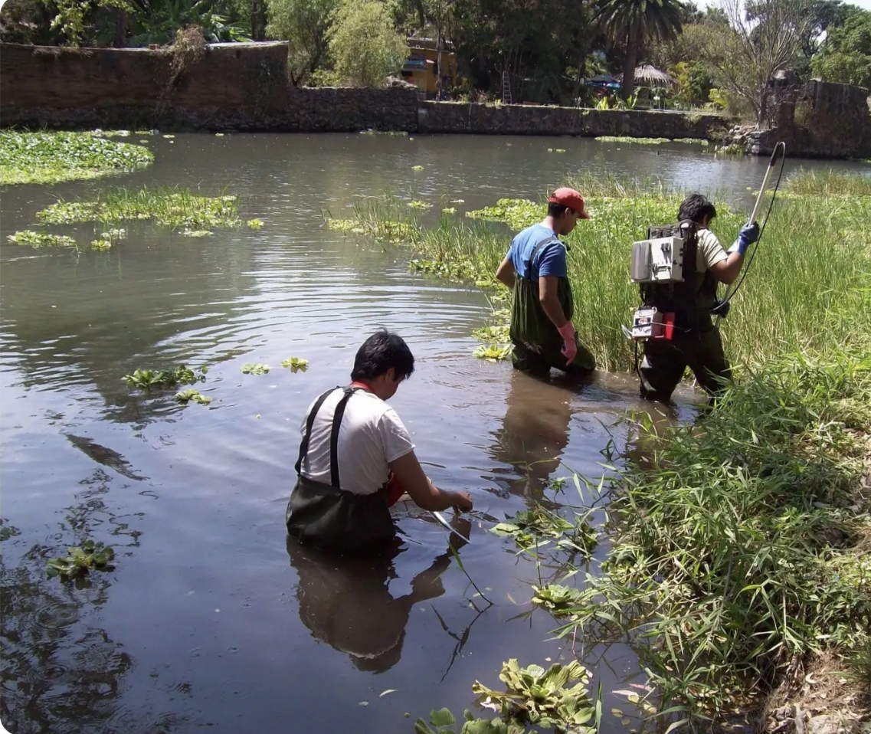
2. Creating meaningful learning experiences within and beyond their institutions, helping the public connect with these vital ecosystems and their species.
Notes:
2. Stvaranje smislenih iskustava učenja unutar i izvan svojih institucija, pomažući javnosti da se poveže s ovim bitnim ekosustavima i njihovim vrstama.

Slide 13

3. Implementing and promoting examples and guidelines regarding the creation, restoration, and management of wetlands, both within and outside their own premises.
Notes:
3. Provođenje i promicanje primjera i smjernica o stvaranju, usvajanju, obnovi i upravljanju močvarnim područjima unutar i izvan svojih prostora.

Slide 14
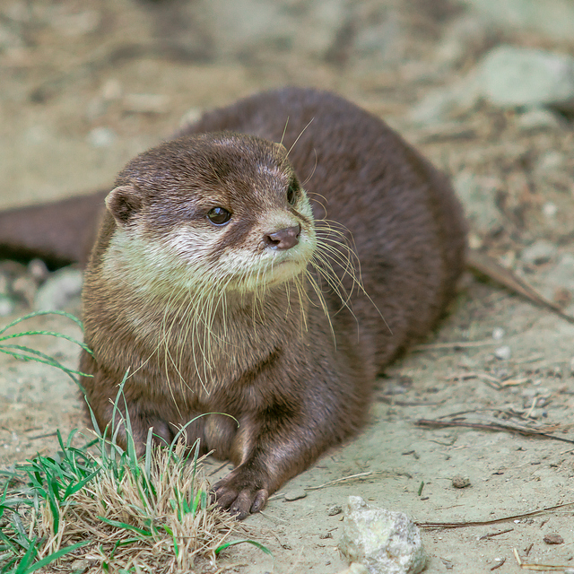
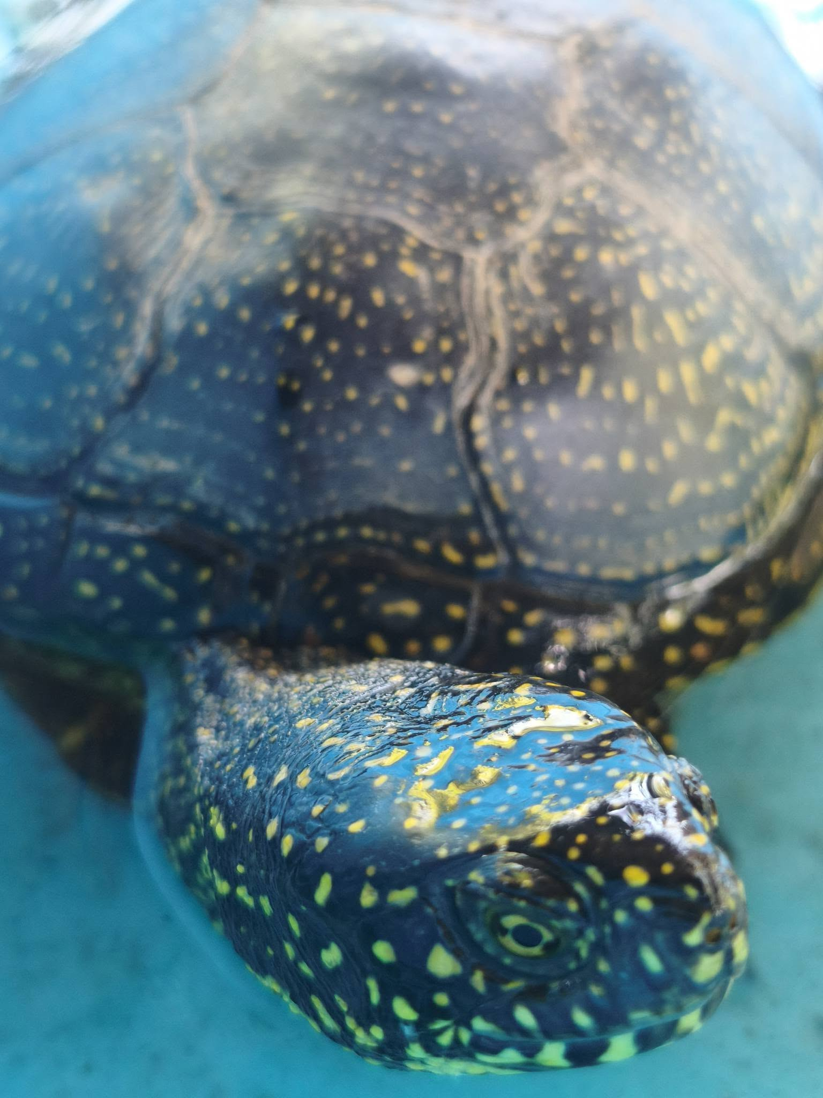
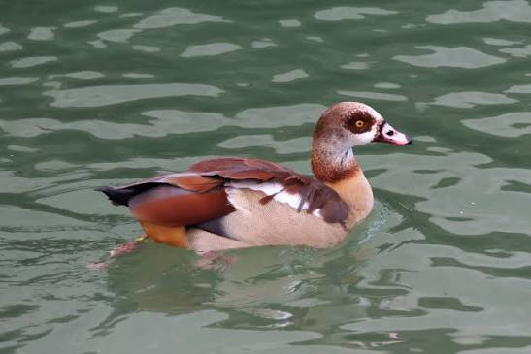
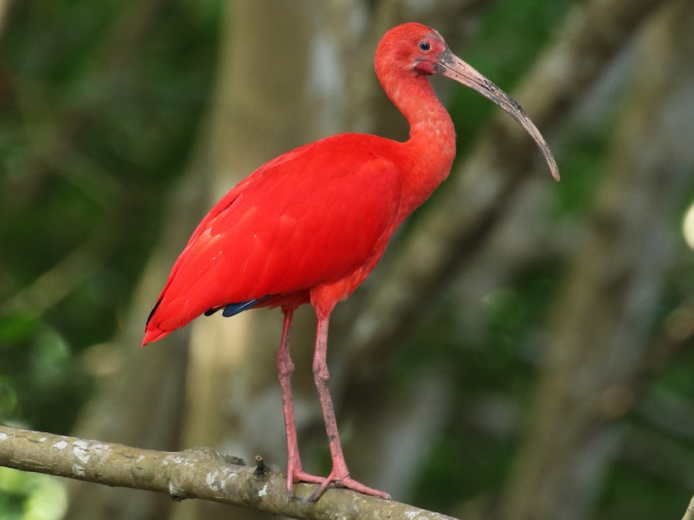
In addition to flamingos, during the campaign, we will pay special attention to our inhabitants red ibises, Asian short-clawed dwarf otters, Egyptian geese and pond turtles in interactive educational programs at the ZOO.
Notes:
Uz plamence, za vrijeme trajanja kampanje, u ZOO vrtu u interaktivnim edukacijskim programima posebnu pozornost ćemo posvetiti našim stanovnicima crvenim ibisima, azijskim kratkopandžastim patuljastim vidrama, egipatskim guskama i barskim kornjačama.

Slide 15

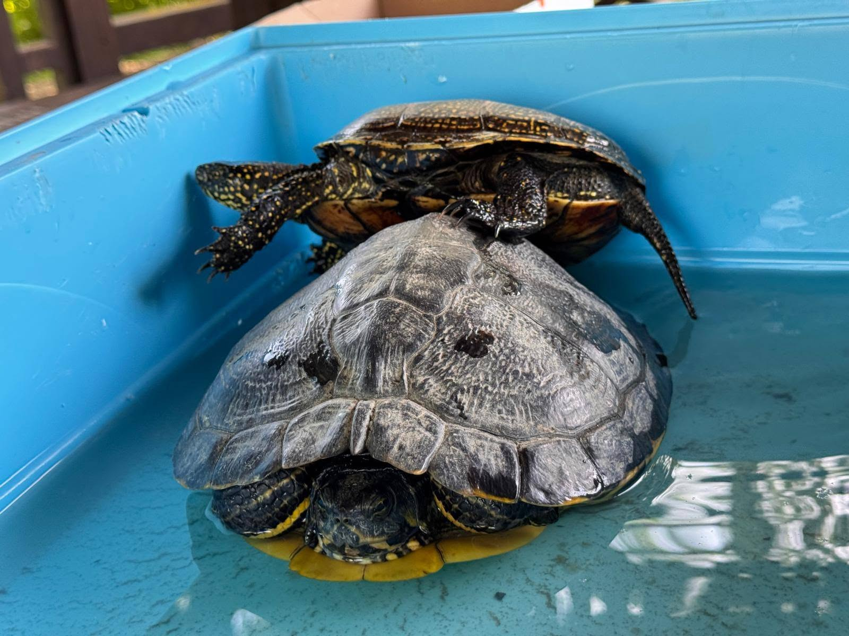
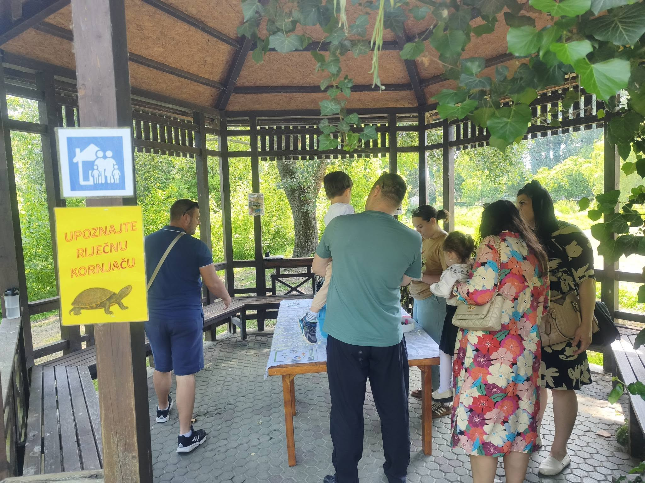
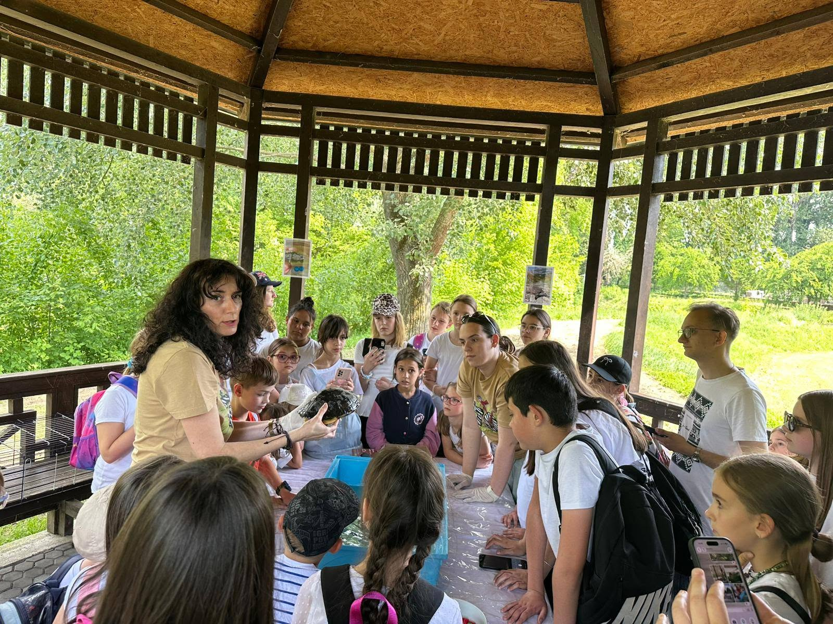
For instance, an educational event held to mark River Turtle Day in May attracted a great deal of attention, as we showed visitors the differences between native and invasive species.
Notes:
Tako je u svibnju veliku pozornost privukla edukacija povodom Dana riječnih kornjača, kada smo posjetiteljima otkrili razlike između domaćih i invazivnih vrsta.

Slide 16
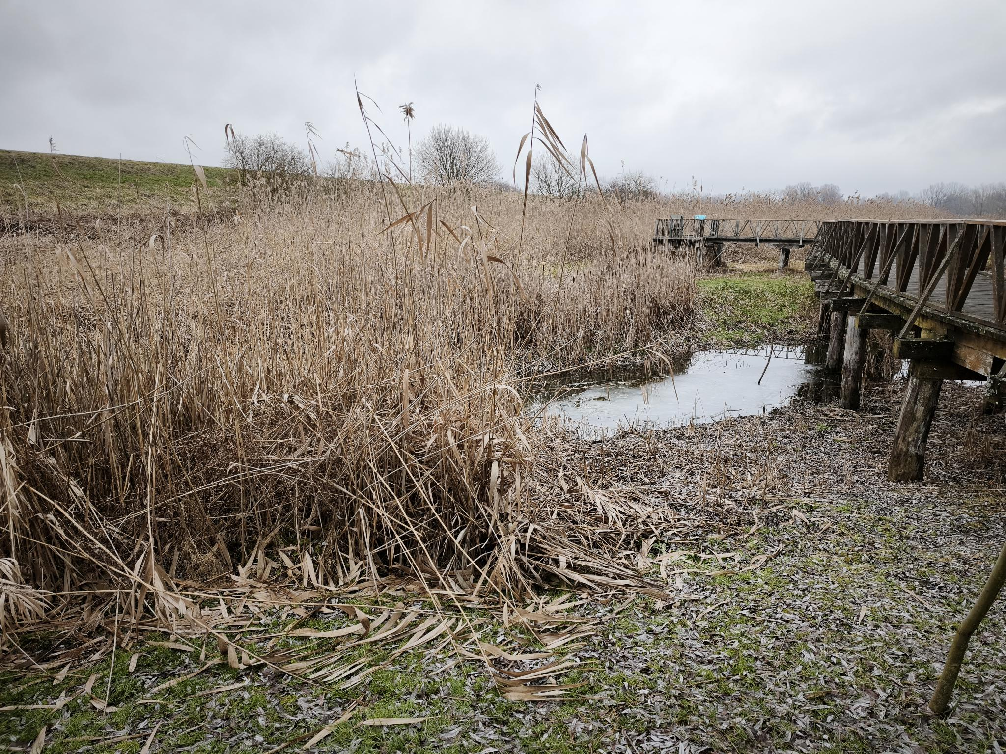

Climate change and periods of drought—phenomena we are unfortunately witnessing—contribute significantly to the fact that wetlands are the most endangered ecosystems in the world. Raising public awareness of this issue is precisely the task the Zoo and Kopački Rit will undertake during the "Wetlands for Life" campaign.
Notes:
Klimatske promjene i sušna razdoblja, kojih smo, na žalost svjedoci, uvelike pridonose činjenici da su močvare najugroženiji ekosustavi na svijetu.
Upravo na to treba upozoravati javnost, a što će biti zadaća ZOO vrta i Kopačkog rita tijekom kampanje „Wetlands for life”.

Slide 17

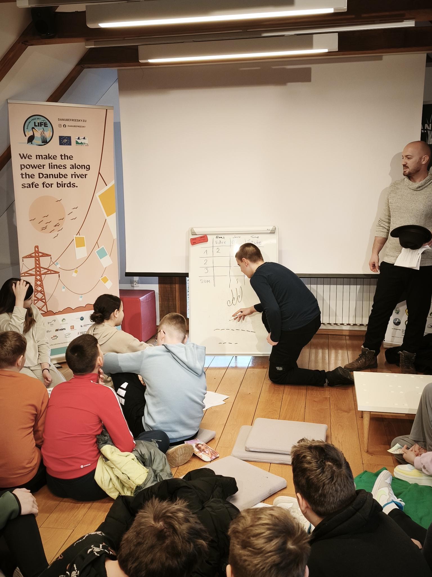

Through educational activities, we aim to involve the public in monitoring wetland biodiversity in our area.
This is an excellent way to showcase the diversity of wetland-associated species recorded by the participating institutions.
It also offers an opportunity to track how wildlife returns and changes over time.
Notes:
Edukacijama želimo uključiti javnost u praćenje bioraznolikosti močvara na našem području. Ovo je izvrstan način da se predstavi raznolikost vrsta povezanih s močvarama zabilježenih u institucijama koje sudjeluju. Također, ovo je i prilika za praćenje kako se divlje životinje vraćaju i mijenjaju tijekom vremena.

Slide 18
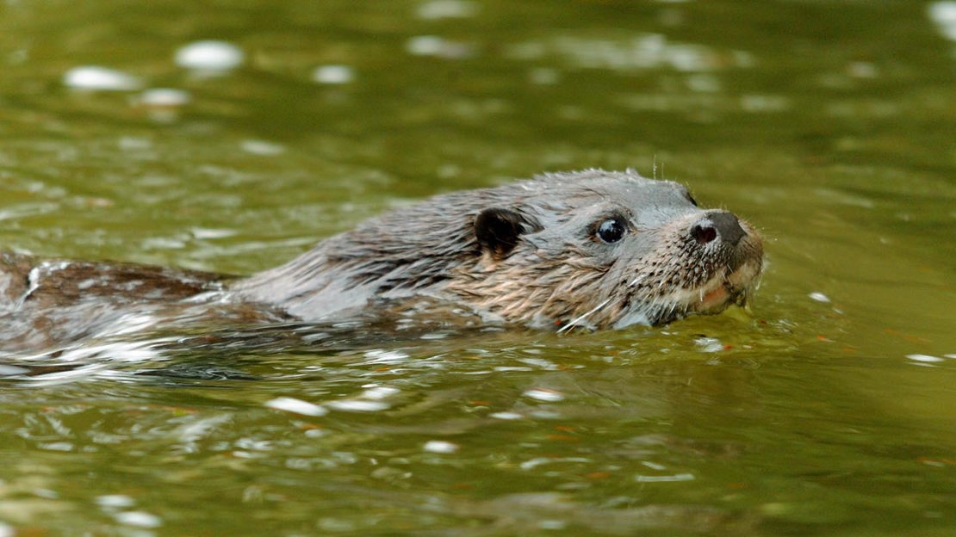
CAMPAIGN MISSION
To harness the expertise, experience,
reach, and passion of the EAZA community
to raise funds, educate, empower, and
inspire action for the protection, restoration,
and creation of wetlands and their
biodiversity.
Notes:
MISIJA KAMPANJE - Iskoristiti stručnost, iskustvo, doseg i strast EAZA zajednice za prikupljanje sredstava, edukaciju, osnaživanje i inspiriranje akcija za zaštitu, obnovu
i stvaranje močvara sa svom njihovom bioraznolikošću.

Slide 19
CAMPAIGN GOALS
Raise funds and provide support for selected
wetland conservation projects
Raise public awareness about the importance of wetlands
and the complexities of their protection
Encourage improved water use and management,
a reduction in harmful chemicals, the creation of on-site wetlands,
and the use of nature-based solutions within
EAZA member institutions
Engage local communities in wetland conservation and
biodiversity monitoring through hands-on
experiences
Encourage EAZA members to build lasting partnerships
with botanical gardens, research institutes, and NGOs
dedicated to wetland conservation
Notes:
CILJEVI KAMPANJE - Prikupljanje sredstava i podrška odabranim projektima očuvanja močvara Podići svijest javnosti o važnosti močvara i složenosti zaštite Poticati poboljšanje korištenja/upravljanja vodom, smanjenje štetnih kemikalija, povećanje močvara na licu mjesta i korištenje rješenja temeljenih na prirodi unutar institucija članica EAZA-e
Uključiti lokalne zajednice u očuvanje močvara i praćenje njihove bioraznolikosti kroz praktična iskustva Potaknuti članice EAZA-e da izgrade trajna partnerstva
s botaničkim vrtovima, istraživačkim institutima i nevladinim organizacijama za očuvanje močvarnih područja.

Slide 20
THANK YOU FOR YOUR ATTENTION!
Tatjana Elez, prof.
educator in Osijek ZOO

